Slide 1

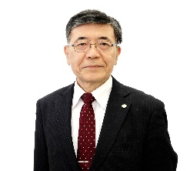
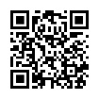


和歌山県
よろず支援拠点Presents
参加費
少人数
無料
限定
第２期（５月３１日締切）対応
個別相談会和歌山県
事業再構築チャレンジ補助金
プログラム
相談会担当者
採択のポイントがわかります！
榎本さんが作成してくださったチラシ案です。
（ 12/14のｃｈａｔｗｏｒｋ参照）
こちらを雛型にして是非作成してください。
『和歌山県事業再構築チャレンジ補助金』は、
新分野参入や業種・業態転換等の事業再構築を支援します。
和歌山県よろず支援拠点
コーディネーター
鹿島 啓
中小企業診断士と技術士としての支援経験を踏まえて、事業化面と技術面双方から、申請、採択のための適切なアドバイスを行います
中小企業診断士・技術士
認定経営革新支援機関
① | ５月１５日（月）１３：３０～１５：００
② | ５月１５日（月）１５：００～１６：３０
③ | ５月２２日（月）１３：３０～１５：００
④ | ５月２２日（月）１５：００～１６：３０
上の①～④の中で、ご希望の枠を選んで申込み下さい
ひと枠（９０分）でお一人様とさせていただきます。
お申し込み→【下記よろず支援拠点HP】or【右記コードから】
http://yorozu.yarukiouendan.or.jp
詳細
和歌山市本町二丁目１番地
フォルテワジマ
わかやま産業振興財団内
よろず支援拠点 ４F
対象者
事業を伸ばしたいとお考えの
中小企業・小規模事業者の方
開催場所
お問い合わせ
TEL:073-433-3100
和歌山県よろず支援拠点
E-Mail:yorozu@yarukiouendan.jp

